Slide 1

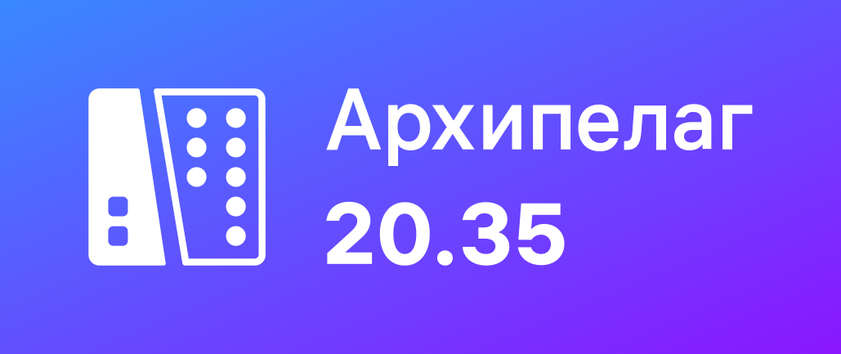
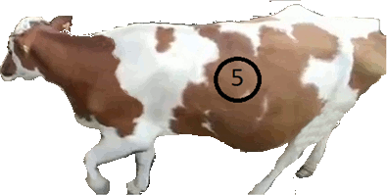
Разработка интеллектуальной системы идентификации животного и анализа его поведения по фото- и видеоизображениям
На основе применения нейросетевых технологий

Slide 2
ЦЕЛЕВАЯ АУДИТОРИЯ
B2B Сельскохозяйственные предприятия (животноводческие фермы)
+ еще 5 сегментов рынка

Slide 3
ОБЪЕМ РЫНКА
Всего по РФ – 129 360 предприятий
Росстат. Регионы России. Социально-экономические показатели, 2018 г.

Slide 4
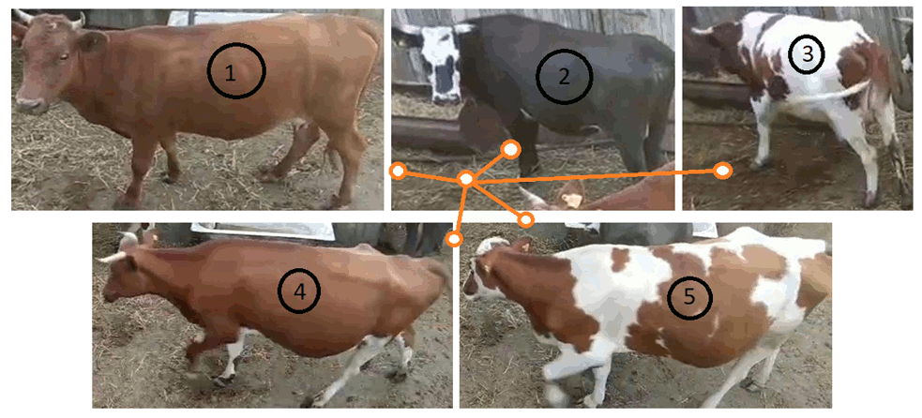
молочные фермы
Из-за человеческого фактора молочные фермы часто недополучают прибыль. Коровы болеют и несвоевременно осеменяются.
Мы предлагаем фермерам здоровых коров 365 x 24 x 7, поддерживаемых за счет непрерывного мониторинга стада искусственным интеллектом и выдачи сигналов.

Slide 5
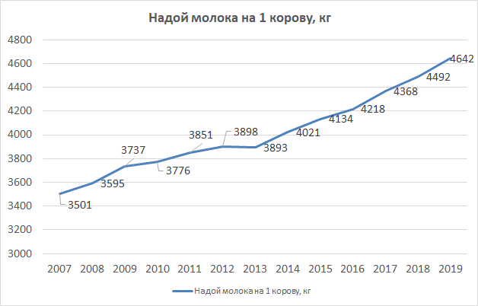
Динамика рынка
По данным Росстата*

Slide 6
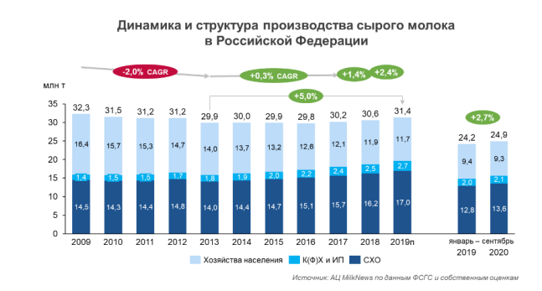
Динамика рынка
Снижение доли хозяйств населения
и малых СХО ввиду больших издержек на содержание хозяйства и низких надоев молока.
Мониторинг здоровья коров 365*24*7 позволит увеличить надои молока на 1-3 л с 1 коровы.

Slide 7
Наше решение позволит:
Идентифицировать коров по изображениям с камер наблюдения
Анализировать поведение коров и обнаруживать коров в состоянии «половой охоты» для своевременного осеменения
Следить за здоровьем коров, в т.ч. за соблюдением режима питания, жеванием коровами жвачки (также можно следить за проездом спец. сельхоз. техники)
В итоге:
Здоровые коровы 365 дн. * 24 ч. * 7 дн. в неделю
Повышенные надои молока (на 1-3 л в сутки с 1 коровы)

Slide 8
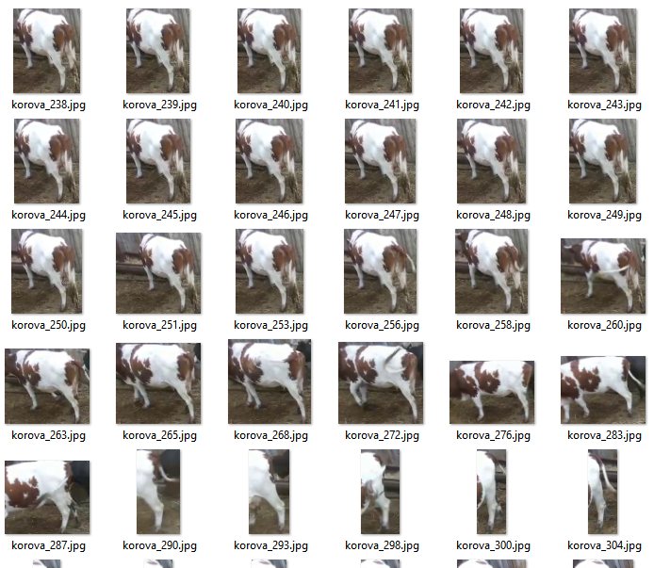
Наше решение и имеющийся Научный задел
Разработан прототип программного модуля распознавания и идентификации коров на видео- и фотоизображениях

Slide 9
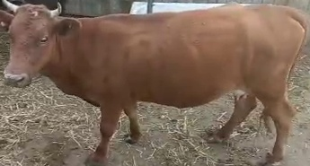
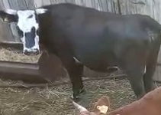
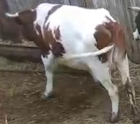
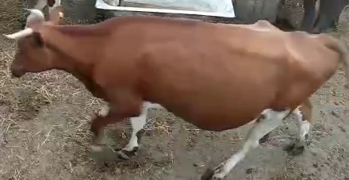
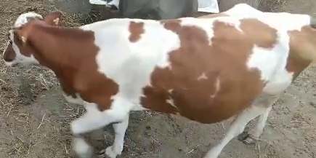
Наше решение и Научный задел
№ | Кличка коровы | Количество изображений | Фотоизображение коровы
1 | Клюква | 132
2 | Мия | 229
3 | Фея | 374
4 | Фрося | 141
5 | Шима | 436

Slide 10
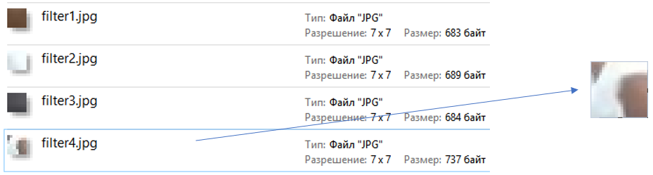
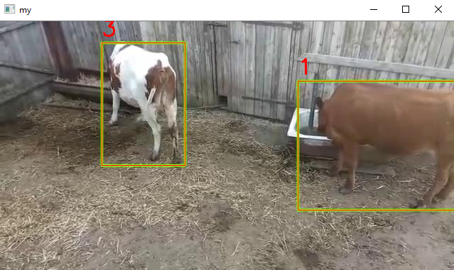
Наше решение и Научный задел. технологии
Сверточные нейронные сети
язык программирования Python
(Python 3.7 x64);
библиотека компьютерного зрения opencv-python 4.3.0.36;
библиотеки машинного обучения tensorflow 1.14, keras 2.1.2, imageai 2.1.5;
модель обнаружения объектов RetinaNet, resnet50_coco_best_v2.0.1.h5;
библиотека numpy 1.16;
среда разработки PyCharm.

Slide 11
КАналы продвижения
1) Форумы, выставки и иные мероприятия для предприятий, занятых в сельском хозяйстве (например, Digital Agro - Фонд развития цифровой экономики; ПРОДЭКСПО и др.)
2) Партнерские соглашения с предприятиями, поставляющие фермерам датчики контроля за животными
3) E-mail рассылки, звонки сельхоз. предприятиям
4) Министерства сельского хозяйства регионов РФ
5) Социальные сети

Slide 12
Ключевые партнеры
Название компании
КФХ Ларисова Е. И., с. Большая речка, Алтайский край
КФХ Зименков, пос. Гордеевский, Алтайский край (113 голов)
КФХ “Сырачева”, с. Белое, Алтайский край
Учебное хозяйство при Аграрном университете Алтайского края (план)
Учебное хозяйство при Аграрном университете Красноярского края (план)

Slide 13
КОНКУРЕНТЫ
Lely Qwes (Нидерланды) | Cattle Care Inc. (США, San Francisco) | ПАО МТС (Россия)
Повышенное качество воспроизводства. Определение наилучшего времени осеменения повышает его эффективность, а также позволяет сократить интервал между отелами. Выявление периода охоты и оповещение | «Умные» системы автоматизации в сельском хозяйстве. Видеоаналитика для фермеров. Подробная информация на официальном сайте отсутствует. На рынок РФ не сильно ориентируются. | Мониторинг режима кормления молочных коров. Нарушение режима кормления в течение даже одного дня приводит к снижению удоя до 2кг в сутки. Система видеоаналитики для контроля проезда специализированной техники и соблюдения режима кормления
Раннее предупреждение об изменениях в жевании жвачки Изменение манеры жевания жвачки является первым симптомом, указывающим на потенциальные проблемы |  | Мониторинг работоспособности систем жизнеобеспечения животных Сокращение производственного цикла и управление поголовьем скота Мониторинг крупного рогатого скота
Способ идентификации коров: индивидуальные бирки Qwes ISO ID; есть др. бирки и датчики | Способ идентификации коров: по видео | Датчики-болюсы с использованием IoT (internet of things) для слежения за здоровьем
Есть несколько представительств в РФ | Есть представительство в Москве | МТС внедрила комплексное решение для управления молочной фермой в Кемеровской области
https://www.lely.com/ru/solutions/milking/lely-qwes/ | https://www.cattle-care.com/ | https://iot.mts.ru/industries/agriculture

Slide 14
ДОРОЖНАЯ КАРТА. План работ
Заключение партнерских соглашений
о сотрудничестве
с 1-3 коровными фермами.
Получение видео с камер внутри коровников
Основной запуск системы, начало активных продаж
Тестовый запуск системы
Первые продажи
Активное продвижение (SaaS) и масштабирование бизнеса,
выход на новые сегменты рынка
Архипелаг
20.35
Исправления ошибок, донастройка системы, выпуск новых релизов
Исправления ошибок, донастройка системы, выпуск новых релизов
Обучение нейросетей, разработка и настройка системы
ноябрь
2020
декабрь
2020
март
2021
май
2021
сентябрь
2021

Slide 15
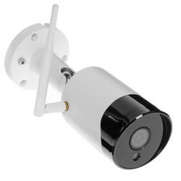
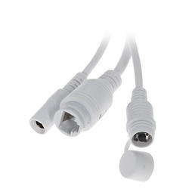
Финансовый план.
Основная Затратная часть для фермеров: ИТ-инфраструктура
Камеры
Компьютер
Связь, интернет
ORIENT WF-504 (от 5925 руб. до 7 799 руб.)
Тип корпуса цилиндрическая (bullet)
Тип камеры беспроводная IP + Wi-Fi
Количество мегапикселей 5
Применение для улицы и помещений
Фокусное расстояние объектива 2.8 мм
Угол обзора (по горизонтали/по вертикали) 90°/70°
Дальность инфракрасной подсветки до 20 метров
Режим день/ночь электромеханический ИК-фильтр
Макс. разрешение 5MP 2592x1944
Ethernet 1xRJ45 (10/100M)
Беспроводная сеть IEEE 802.11b/g/n
Внешняя память слот для карты памяти microSD до 128 ГБ
Особенности встроенный микрофон
Класс защиты IP66 (защита от влаги и пыли)
Условия эксплуатации (t, влажность) от -40°C до +60°C / 0%-95%
Материал корпуса металл
https://orientrus.ru/shop/camera/MM_CAMERA_WF-504/3079
https://www.dns-shop.ru/product/3c06318b128a1b80/ip-kamera-orient-wf-504/

Slide 16
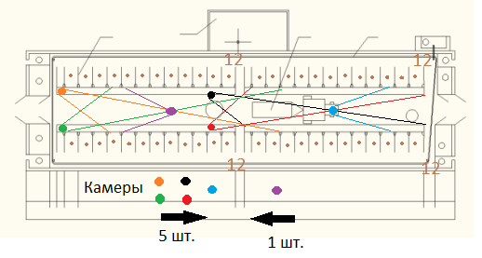
Финансовый план.
Основная Затратная часть для фермеров: ИТ-инфраструктура
На коровник (48 коров)
потребуется:
6 камер (6 шт. * 7800 руб. за шт. = 46 800 руб.)
компьютер – 35 000 руб.
Связь + интернет (при наличии таковой возможности) – 7 500 руб.
монтаж – 7 500 руб.
Итого затраты
= 96 800 руб.
ДОХОДНАЯ часть для фермеров: МИНИМУМ +1 ЛИТР МОЛОКА
В СУТКИ С 1 КОРОВЫ * 21 РУБ. / Л * 48 КОРОВ * 30 ДН. = 30 240 РУБ. / МЕСЯЦ
(срок окупаемости ~ 3,2 мес.*)
В расчетах были взяты затраты по максимуму, доходы по минимуму.
* Эффект не будет моментальным, т.к. среднесуточные удои молока
Будут возрастать постепенно

Slide 17
Финансовый план.
Затратная часть для нашей команды. капитальные вложения
Сбор данных (видеорядов). Разметка данных
(по договору с ключевыми партнерами; первоначально на безвозмездной основе)
Проведение научных исследований, обучение нейронных сетей, разработка алгоритма (200 000 руб.)
Разработка программного обеспечения (100 000 руб.)
Продвижение (100 000 руб.)
Итого 400 000 руб.

Slide 18
Финансовый план. доходная часть для нашей команды
Мы планируем гибкую систему ценообразования для наших партнеров:
Для молочных ферм: в зависимости от численности поголовья коров
~ 63 руб. за 1 корову в месяц: 21 руб./л (мин. цена) *+1 л (мин. ожид-е увелич. надоев молока) * 30 дн. * 10% (наша доля от прибыли фермера после внедрения системы)
5 хозяйств с численностью поголовья 100 коров – 31 500 руб. в месяц.
Срок окупаемости ~ 12-13 месяцев.
Для фирм-партнеров, предприятий, поставляющих датчики
для животноводческих ферм, процент от продаж. Условия поставки договорные.
Продукт планируется поставлять по технологии SaaS (программное обеспечение как услуга). Продукт как облачное решение. Плата ежемесячная. Допускается вариант автономно работающего продукта (однако периодически систему нужно будет дообучать!).

Slide 19
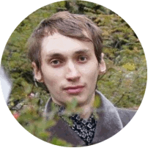
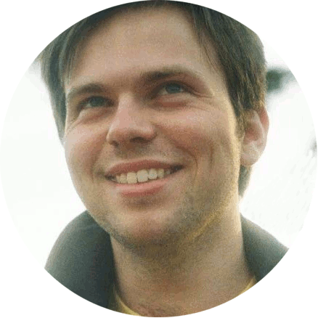
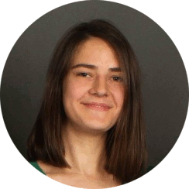
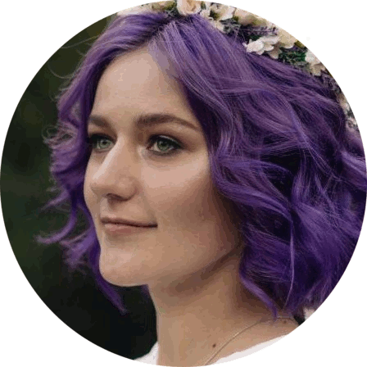
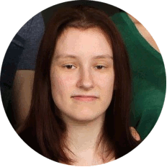
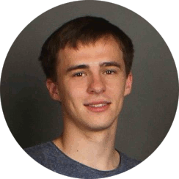
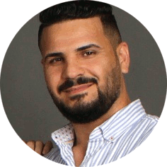
Наша КОМАНДА
Гунер Михаил,
руководитель проекта,
программист-исследователь
автор десятков научных публикаций в области ИИ, работал по грантам РФФИ и Фонда содействия инновациям,
создавал ПО в области ИИ и бизнес-аналитики; имеет практический опыт работы более 10 лет
Сомов Антон,
соруководитель проекта,
ведущий исследователь, специалист по связям и организационным вопросам
биолог, проводит исследования, пишет научные статьи, налаживает контакты
Сафонова Анастасия,
научный руководитель проекта,
программист-исследователь
автор десятков научных публикаций в области ИИ, в том числе в зарубежных высокорейтинговых журналах,
работала по грантам РФФИ, РНФ, Европейского союза, Президента РФ;
в 2020 г. защитила кандидатскую диссертацию на тему в области ИИ
Бусс Ирина,
ведущий исследователь
пишет магистерскую диссертацию та тему распознавания животных при помощи ИИ, налаживает контакты
Толмачева Анна,
программист-исследователь
занималась разработкой фотоловушек для животных, пишет научные статьи и ПО
Русин Дмитрий,
программист-исследователь
пишет научные статьи и разрабатывает ПО в области ИИ
Юсиф Хамад,
программист-исследователь
в 2020 г. защитил кандидатскую диссертацию на тему в области ИИ в медицине

Slide 20
контакты
DLlab@sfu-kras.ru
https://t.me/cowfarm_neuro

Slide 21
Разработка интеллектуальной системы идентификации животного и анализа его поведения по фото- и видеоизображениям
На основе применения нейросетевых технологий

